Slide 1
Top quark cross section
Jeong su min

Slide 2
CONTENTS
01
ttbar production
02
HEP Tutorial
03
cross section

Slide 3
ttbar production

Slide 4
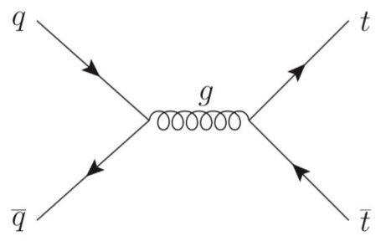
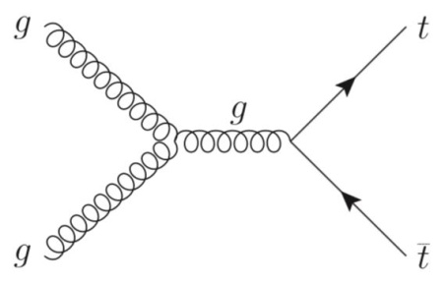
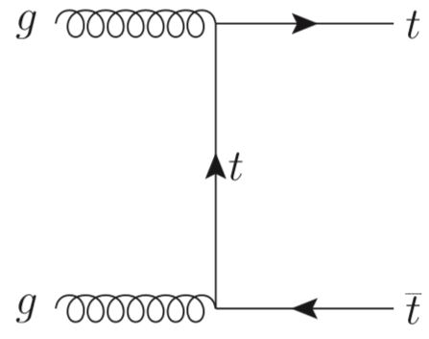
ttbar production
* proton두 개를 높은 에너지에서 충돌 시킴
gluon 융합(그림 2,3번 째) : 83%
quark과 anti quark의 소멸(그림 1번 째) : 17%
->top-quark과 anti top-quark을 생성

Slide 5
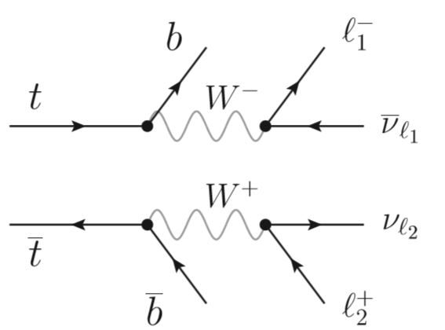
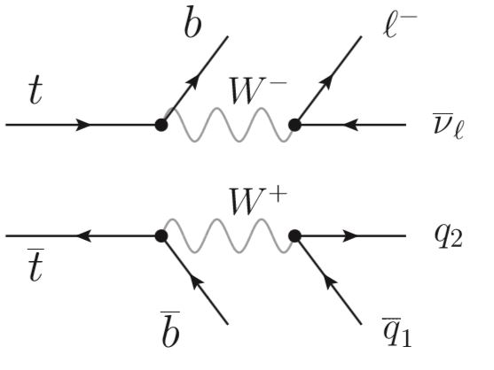
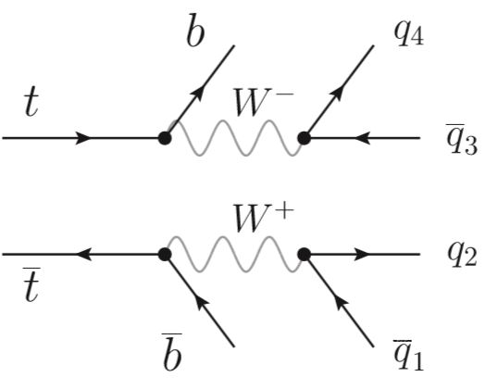
ttbar production
두 개의 W보존과 b-quark의 쌍으로 붕괴 (99.8%)
W boson decay
di-leptonic decay (5%)
single leptonic decay (30%)
* decay로부터 나온 quark의 명칭 : jet
3. Hardronic decay (45%)
(Tau decay : 20%이지만 이는 사용하지 않음)

Slide 6
HEP Tutorial

Slide 7
HEP Tutorial
HEP(High Energy Physics)
실험에서 데이터 분석의 필수적인 개념으로 기초적인 도입
CMS에서 나온 2011년 데이터의 일부를 가져와 root tuple들에 저장한 파일을 사용
->학생들이 실제 데이터 분석 방법을 몰라도 입자 물리의 기본 지식을 알 수 있도록 만듦. 대신 C++, ROOT 데이터 분석 framework에 대해서는 알아야 이 tutorial을 실행 할 수 있다.
검출기에서 측정한 실제 데이터를 가져오는 것이므로 full simulation을 기반으로 한다.

Slide 8
HEP Tutorial - triggering
Detector에서는 매 초 수십억개의 proton-proton interaction이 일어난다.
-> 매우 큰 데이터이므로 컴퓨터가 모든 event를 읽을 수 없음.
∴ “trigger” 필요
-> 매 초당 수백개의 비율로 컴퓨터에 저장할 수 있음.
-> 계산 가능한 event들을 선택하는 것.

Slide 9
cross section

Slide 10
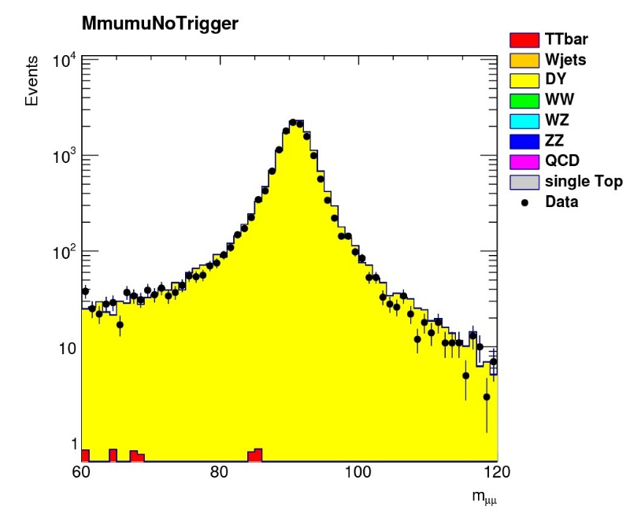
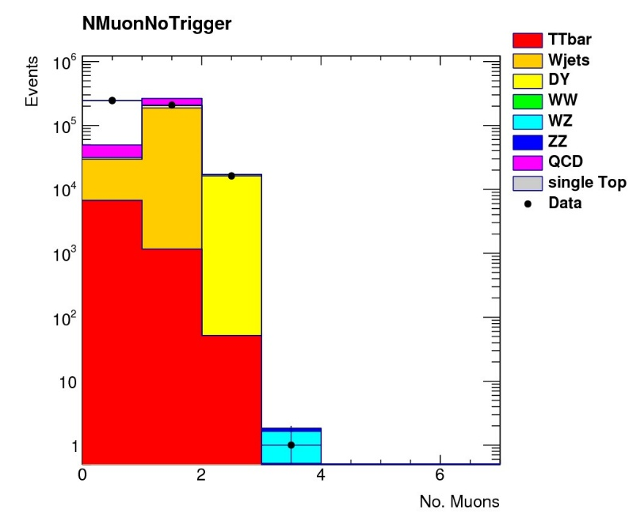
cross section – original, muon
Original data : no triggering to ttbar

Slide 11
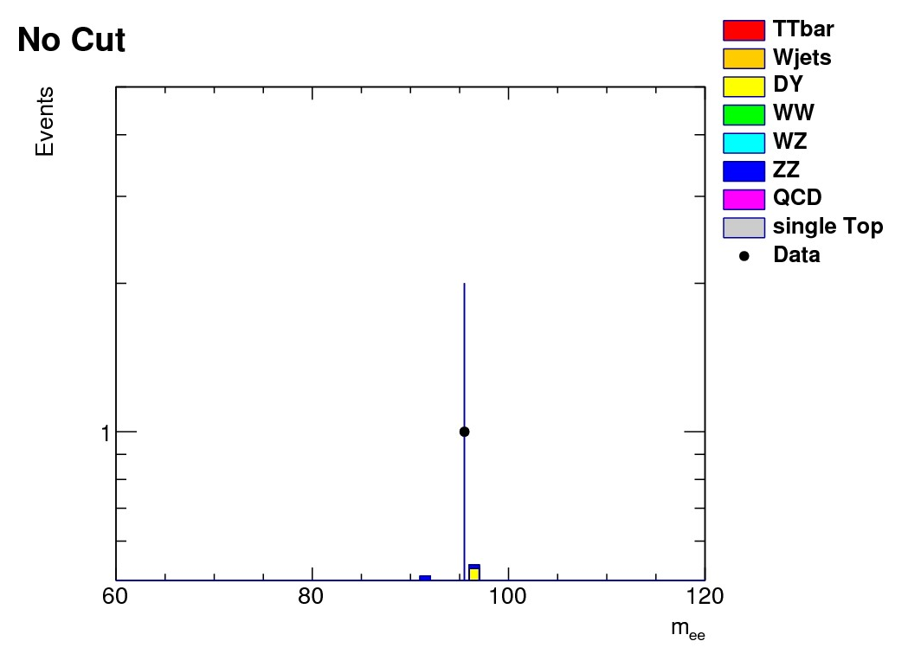
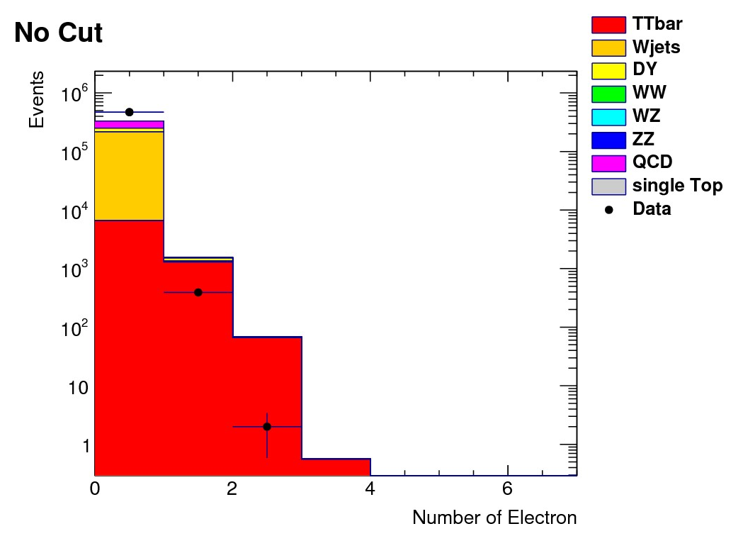
cross section – electron
Add some code about electron. (Same way at muon)
Couldn’t find mass of electron. Because very few data was existed.
Notes:
Pick 하나밖에 나타나지 않는 이유 : electron의 개수가 너무 적으므로 우리가 가진 데이터를 가지고 원하는 그래프를 그릴 수 없음.

Slide 12
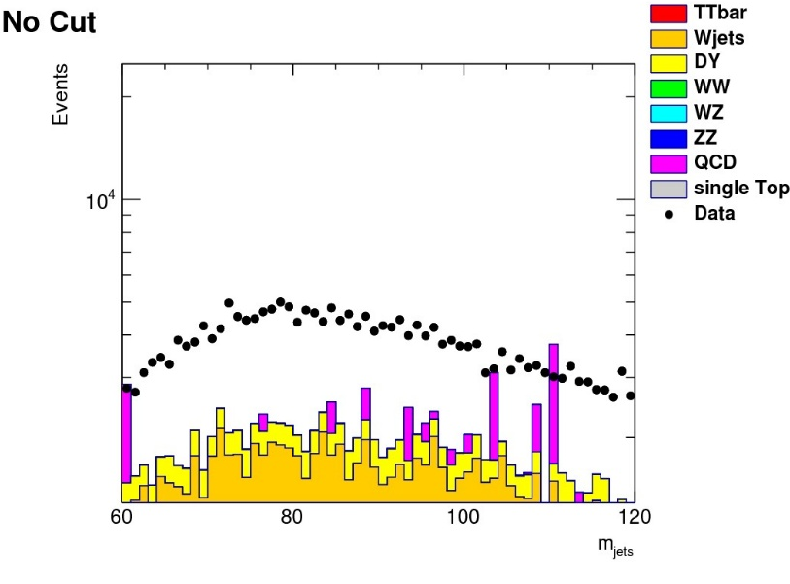
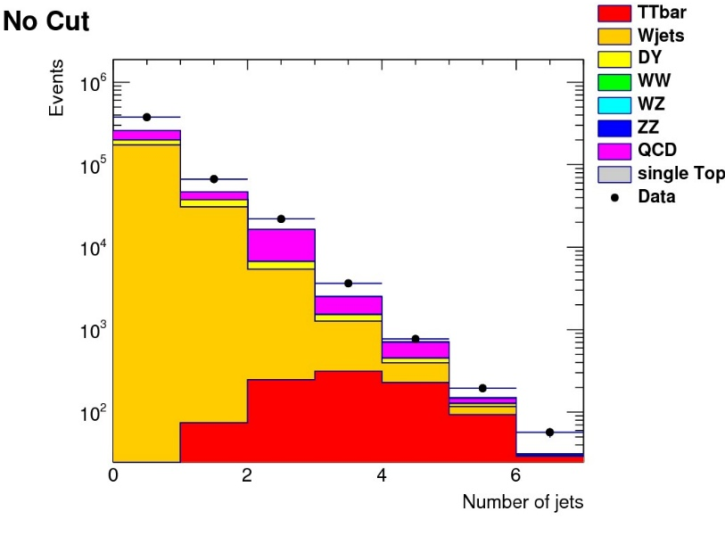
cross section – Jet
can’t enough simulate QCD in Monte Carlo(Simulator)
simulation and data are not corresponded. gap between histogram and data is QCD.
Notes:
발표 시 덧붙일 말 : 본문에 쓴 이유로 인해 우리는 컷을 더 줄 필요가 있었다.

Slide 13
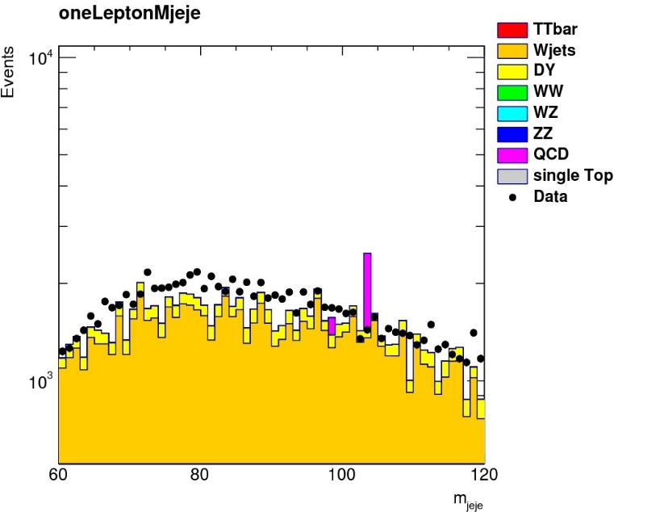
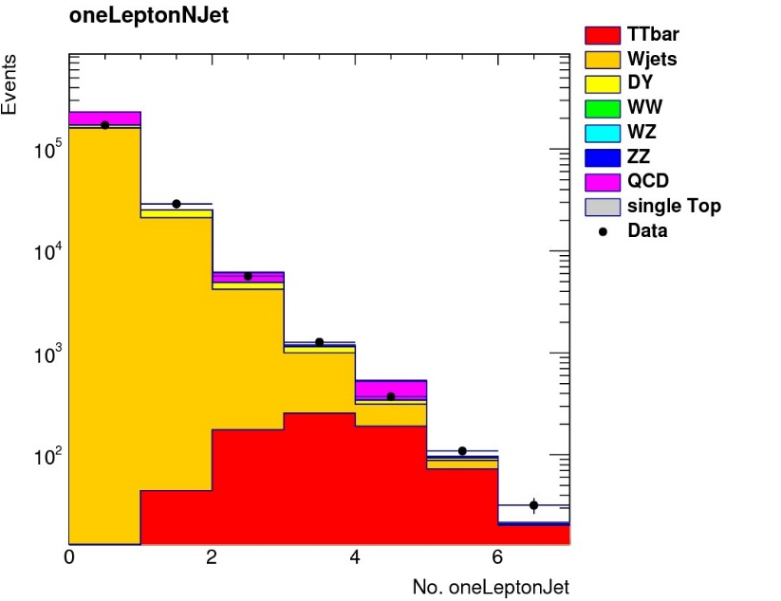
cross section – Jet, add cut
Lepton = 1
Some of QCD is gone & W-Jets are left because it has one lepton
Notes:
렙톤 1개라 W-jets 나타남.

Slide 14
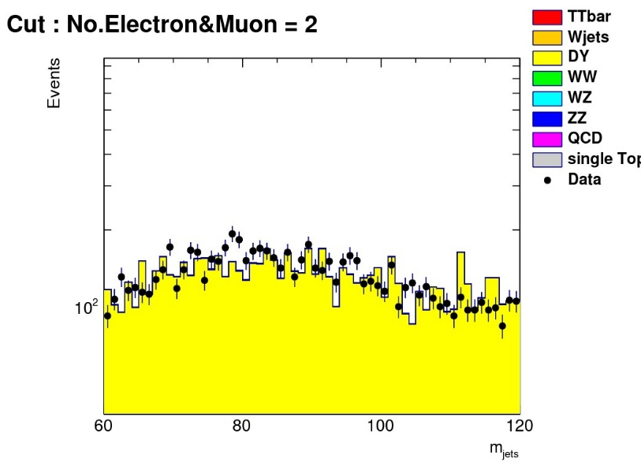
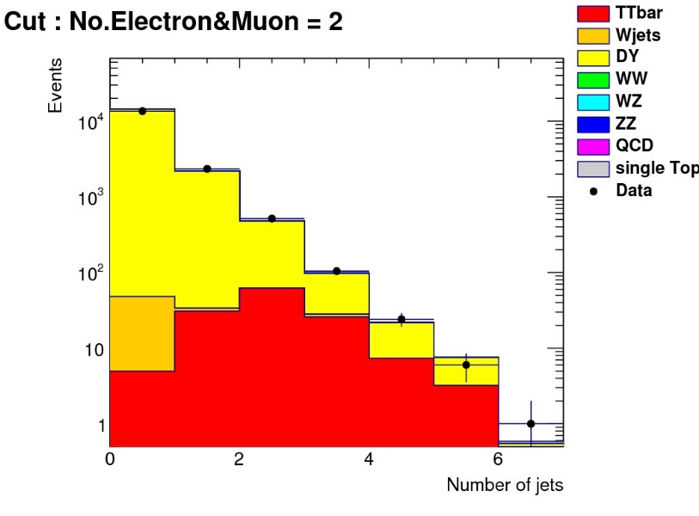
cross section – Jet, add cut
Lepton = 2
QCD and W+Jets are excepted. But many DY are existed.
Notes:
2개라 W-jets 쳐냄 ( W-jets는 렙톤 1개)
I had to find di-leptonic channel, so add cut that number of leptons are less then two.
As the result, QCD and W+Jets are excepted. But many dy are existed. So add more cut

Slide 15
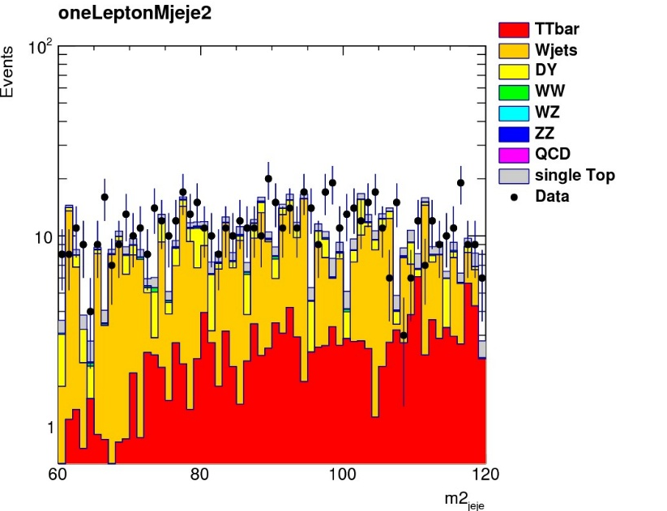
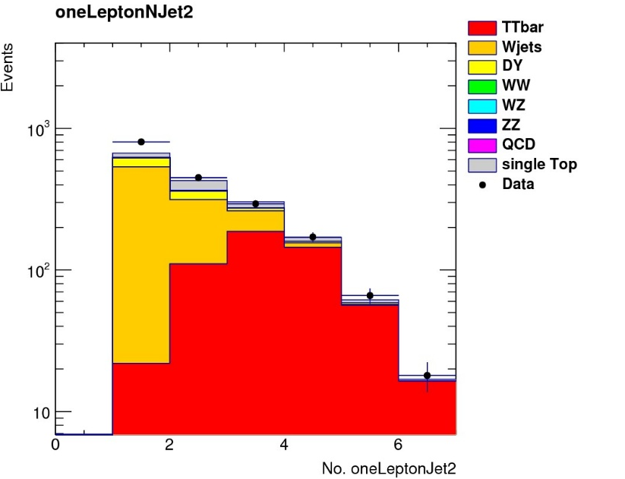
cross section – Jet, add more cut
Bjet >= 1 (result what we want)
Notes:
b quark -> jet으로 뿌려짐
그 중 muon이 있을 확률 : 20%
따라서 컷을 준 젯에 wjet이 남아있게됨
I add cut that number of b-quark tagged jets are less then two.
As the result, I gained good histogram. Most of the bin is ttbar.
The reason about orange histogram is that b-quark is scatterd in the jet. And the probability of jet included muon is twenty percent.
So, orange bin existed.

Slide 16
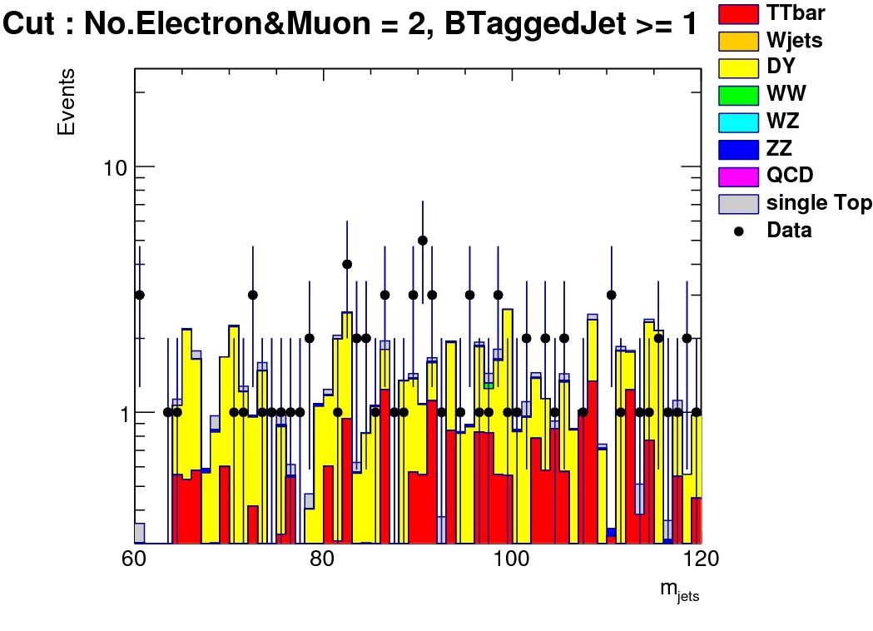
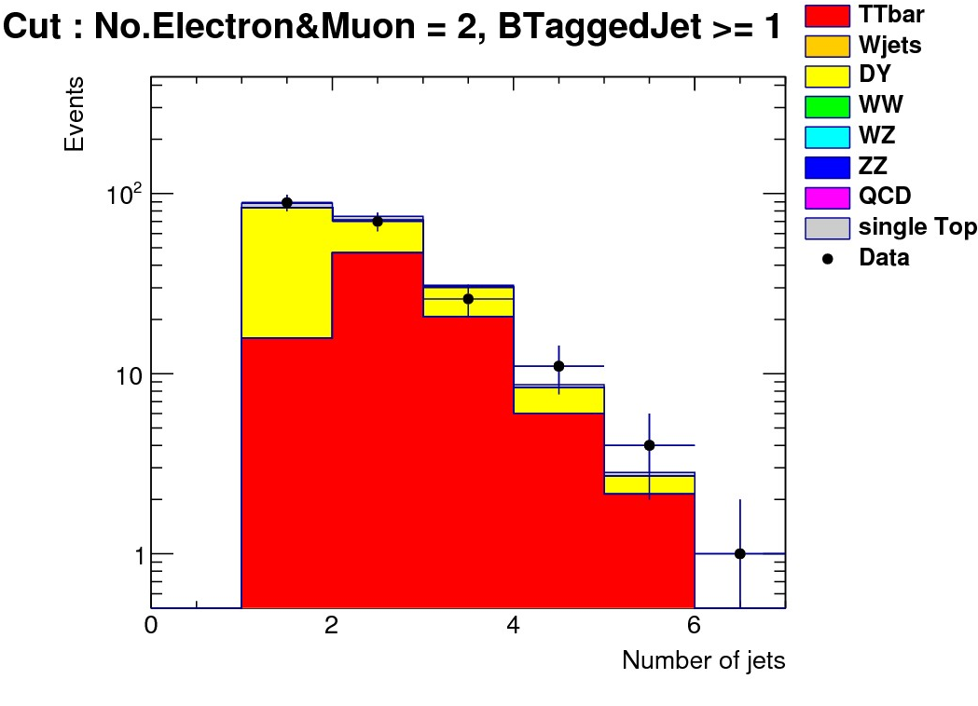
cross section – Jet, add more cut
Bjet >= 1 (result what we want)

Slide 17
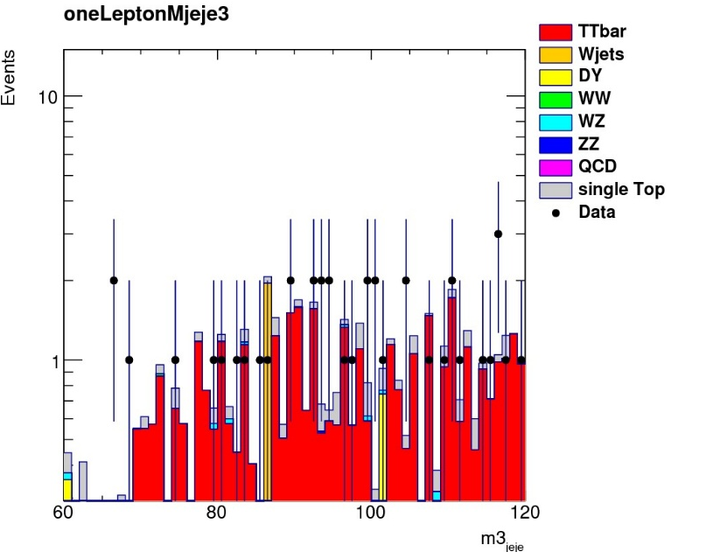
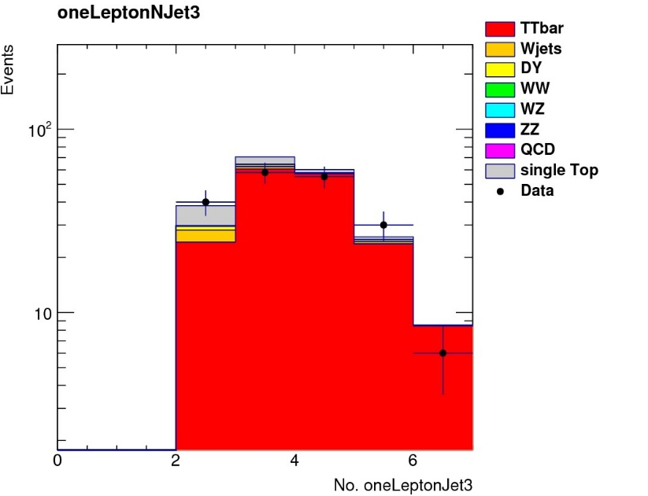
cross section – Jet, add more cut
Bjet >= 2 , result is better than before
Notes:
색깔있는곳 -> 이론
실제 실험-> data
그래서 노란색 쳐내면 ttbar 개수 나옴. -> 이를 이용해 단면적 구함.
Except dy. Bjet이 0개인거 짤라냄

Slide 18
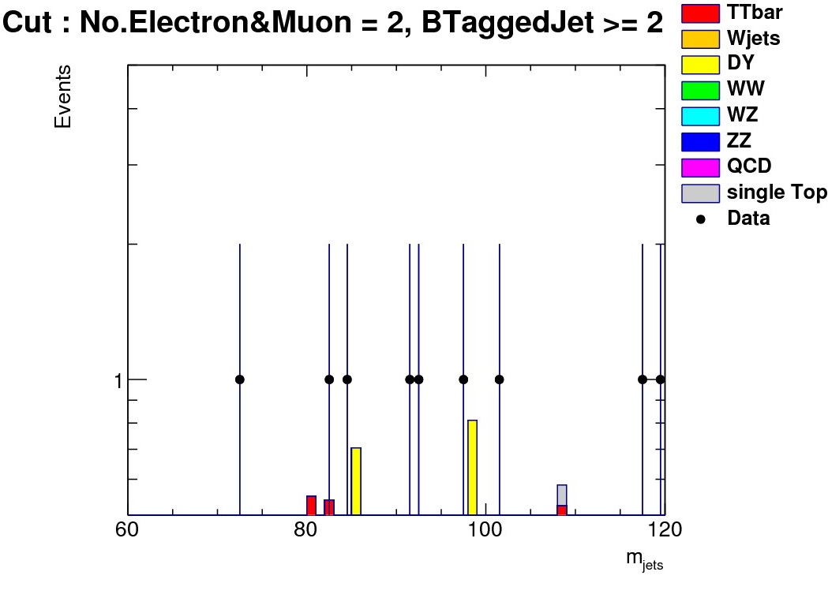
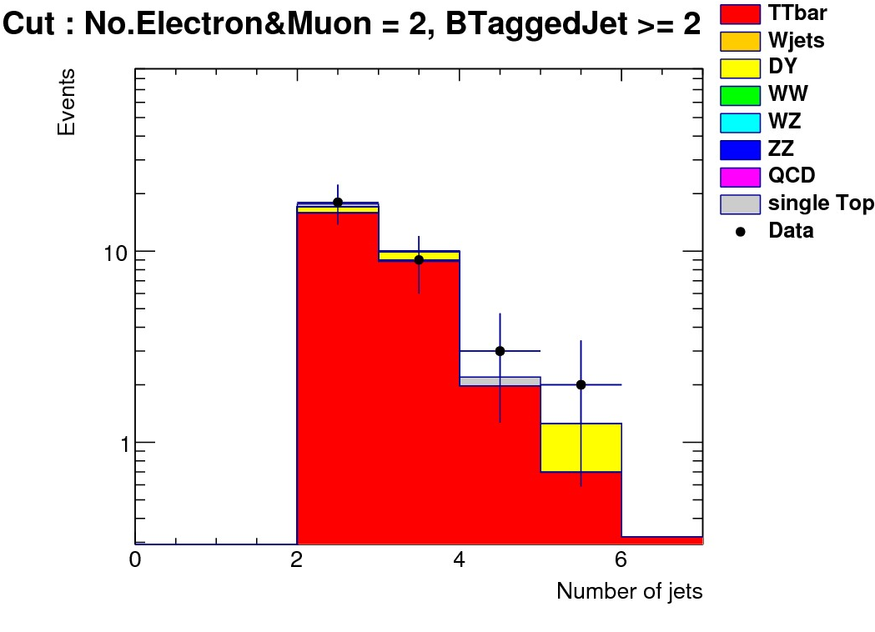
cross section – Jet, add more cut
Bjet >= 2 , result is better than before
Notes:
I add number of b-quark jets is less then one, I gained very strange histogram about mass of jets. but, Number of jets histogram looks like good. Why is it?

Slide 19
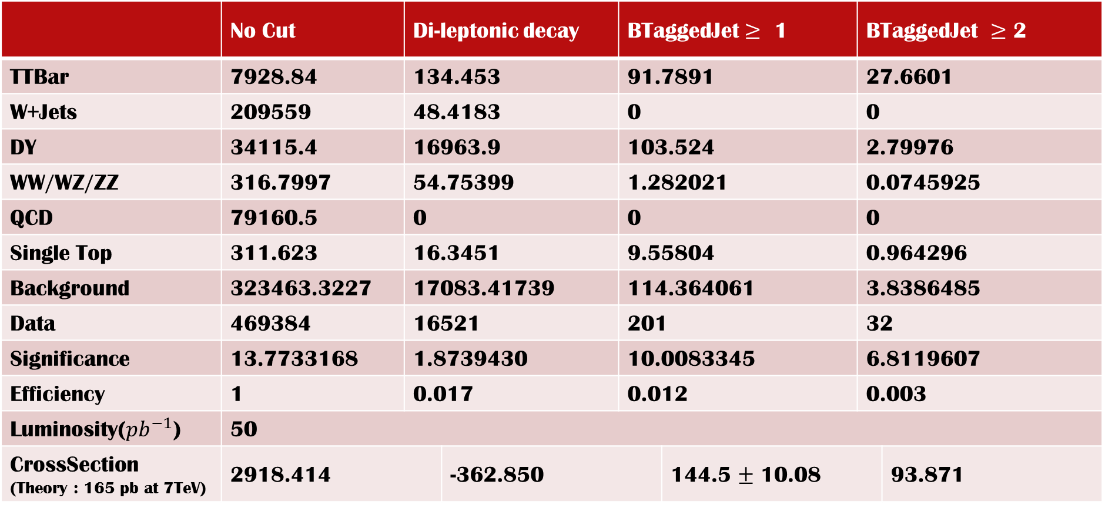
 | No Cut | Di-leptonic decay
TTBar | 7928.84 | 134.453 |  | 91.7891 |  | 27.6601
W+Jets | 209559 | 48.4183 |  | 0 |  | 0
DY | 34115.4 | 16963.9 |  | 103.524 |  | 2.79976
WW/WZ/ZZ | 316.7997 | 54.75399 |  | 1.282021 |  | 0.0745925
QCD | 79160.5 | 0 |  | 0 |  | 0
Single Top | 311.623 | 16.3451 |  | 9.55804 |  | 0.964296
Background | 323463.3227 | 17083.41739 |  | 114.364061 |  | 3.8386485
Data | 469384 | 16521 |  | 201 |  | 32
Significance | 13.7733168 | 1.8739430 |  | 10.0083345 |  | 6.8119607
Efficiency | 1 | 0.017 |  | 0.012 |  | 0.003
 | 50
CrossSection (Theory : 165 pb at 7TeV) | 2918.414 |  | -362.850 |  |  |  | 93.871
Notes:
Q1 : CrossSection = Number of Data – Number of Background / Luminosity * e 였는데 그땐 값이 각각 (2918.414, -362.850, 82.510, 93.871) 이 나오는데 이러한 차이가 왜 발생하는가.
실 데이터와 시뮬레이션이 차이가 없다면 Number of Data – Number of Background ≅ Number of TTbar after selection 이 되야 하지 않나.
Q2 : Significance 는 들쭉날쭉 한데 이게 무슨 의미를 갖는가. Significance가 좋을수록 Significance ≅ sqrt(Signal)이 되야 하지 않는가. 너무 안맞는 것 같다.

Slide 20
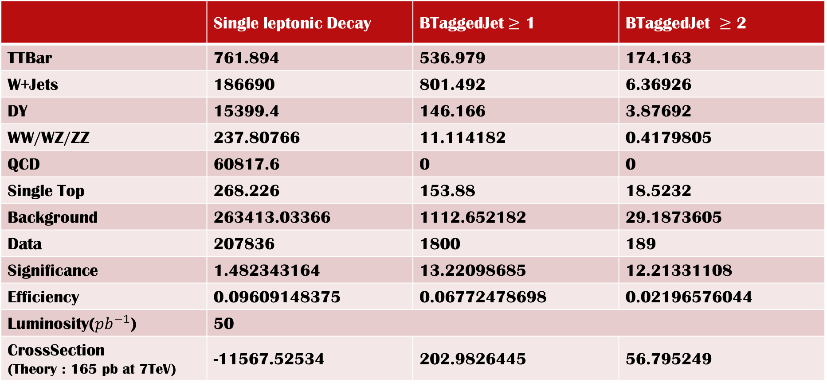
 | Single leptonic Decay
TTBar | 761.894 | 536.979 | 174.163
W+Jets | 186690 | 801.492 | 6.36926
DY | 15399.4 | 146.166 | 3.87692
WW/WZ/ZZ | 237.80766 | 11.114182 | 0.4179805
QCD | 60817.6 | 0 | 0
Single Top | 268.226 | 153.88 | 18.5232
Background | 263413.03366 | 1112.652182 | 29.1873605
Data | 207836 | 1800 | 189
Significance | 1.482343164 | 13.22098685 | 12.21331108
Efficiency | 0.09609148375 | 0.06772478698 | 0.02196576044
 | 50
CrossSection (Theory : 165 pb at 7TeV) | -11567.52534 | 202.9826445 | 56.795249

Slide 21
Thank you!

